Slide 1


PROPOSTA PARA PARQUES E EMPRESAS
Lucas Santos - 250000815
Ygor Eto - 250000805
Notes:
Abertura (cerca de 20 segundos). Apresentem-se, digam o nome do projeto e a ideia numa frase: o rapidSpot mostra quantas vagas estão livres e diz ao condutor onde estacionar.

Slide 2
O que é o rapidSpot
Para quem tem um parque ou o estacionamento de uma empresa: o rapidSpot mostra quantas vagas estão livres, deixa os condutores entrarem com um QR code ou uma senha e diz logo onde estacionar. Menos voltas para eles, mais controlo para si.

Slide 3



O problema
Parque ou empresa
Condutores
Chegam sem saber se há vaga livre
Dão voltas à procura de lugar
Perdem tempo e chegam atrasados
Difícil saber quantas vagas estão ocupadas
Sem registo de quem entra e sai
Pouco controlo sobre quem usa o estacionamento
Notes:
O problema (1 minuto). Quem já deu voltas a um estacionamento sem saber se havia lugar? Do lado de quem gere, é difícil saber quantas vagas estão ocupadas, não há registo de quem entra e sai e, nas empresas, é difícil controlar quem usa o estacionamento. Se já falaram com alguém, digam o que essa pessoa contou.

Slide 4







Como funciona
Ver vagas livres
Entrar
Cancela
A vaga
O condutor vê quantas vagas há, sempre atualizado.
Ao chegar, pede um QR code ou uma senha na app.
Lê o código, abre e conta o carro.
A app mostra onde estacionar.
Condutor
Administrador
Vê as vagas livres, entra com um código e sabe onde estacionar.
Gere as vagas e a ordem delas, vê a ocupação em tempo real e consulta quem entrou e saiu.
Notes:
Como funciona (1 minuto). Passem pelos quatro passos: ver vagas livres, entrar com QR code ou senha, cancela e vaga indicada. Expliquem que há duas áreas: a do condutor e a do administrador, que é a que o parque ou a empresa usa. Se puderem, mostrem um ecrã desenhado.

Slide 5


O que inclui e o que fica de fora
Essencial
Se houver tempo
Fica de fora
Registo e entrada de condutores
Ver vagas livres
QR code ou senha à chegada
Cancela simulada
Vaga indicada ao condutor
Gestão das vagas e da ocupação
Código da empresa para os funcionários
Pedir outra vaga
Localização do estacionamento
Registo de entradas e saídas
Corrigir uma vaga à mão
Cancela e câmaras reais
Reservas e pagamentos
Leitura de matrículas
Notes:
O que inclui e o que fica de fora (1 minuto). Digam o que o cliente leva logo na primeira versão e o que só entra se houver tempo. Sublinhem que a cancela é simulada e que não há câmaras reais, reservas nem pagamentos. Dizer o que fica de fora mostra que o plano é realista.

Slide 6







Equipa e tecnologias
Equipa
Tecnologias
Frontend
HTML, JavaScript, CSS e Bootstrap
Ygor Eto
Design
Figma
Backend
PHP
Lucas Santos
Base de dados
MySQL
Repositório
Git e GitHub
Apoio
Inteligência artificial
Ao longo do projeto outras tecnologias serão utilizadas.
Notes:
Quem somos e como é feito (1 minuto). Cada um diz o seu nome e o seu papel. Expliquem em palavras simples como o sistema é feito: funciona no navegador, em telemóvel e computador, e os dados ficam guardados de forma segura.

Slide 7
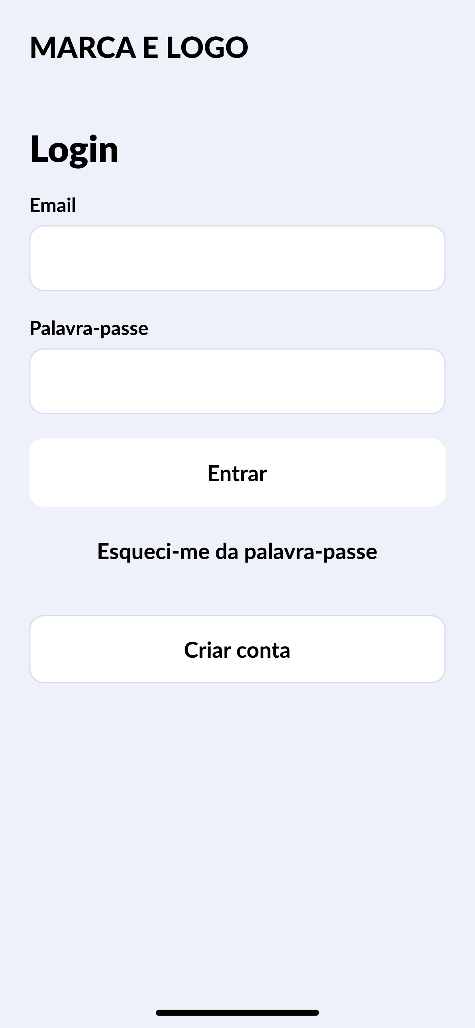
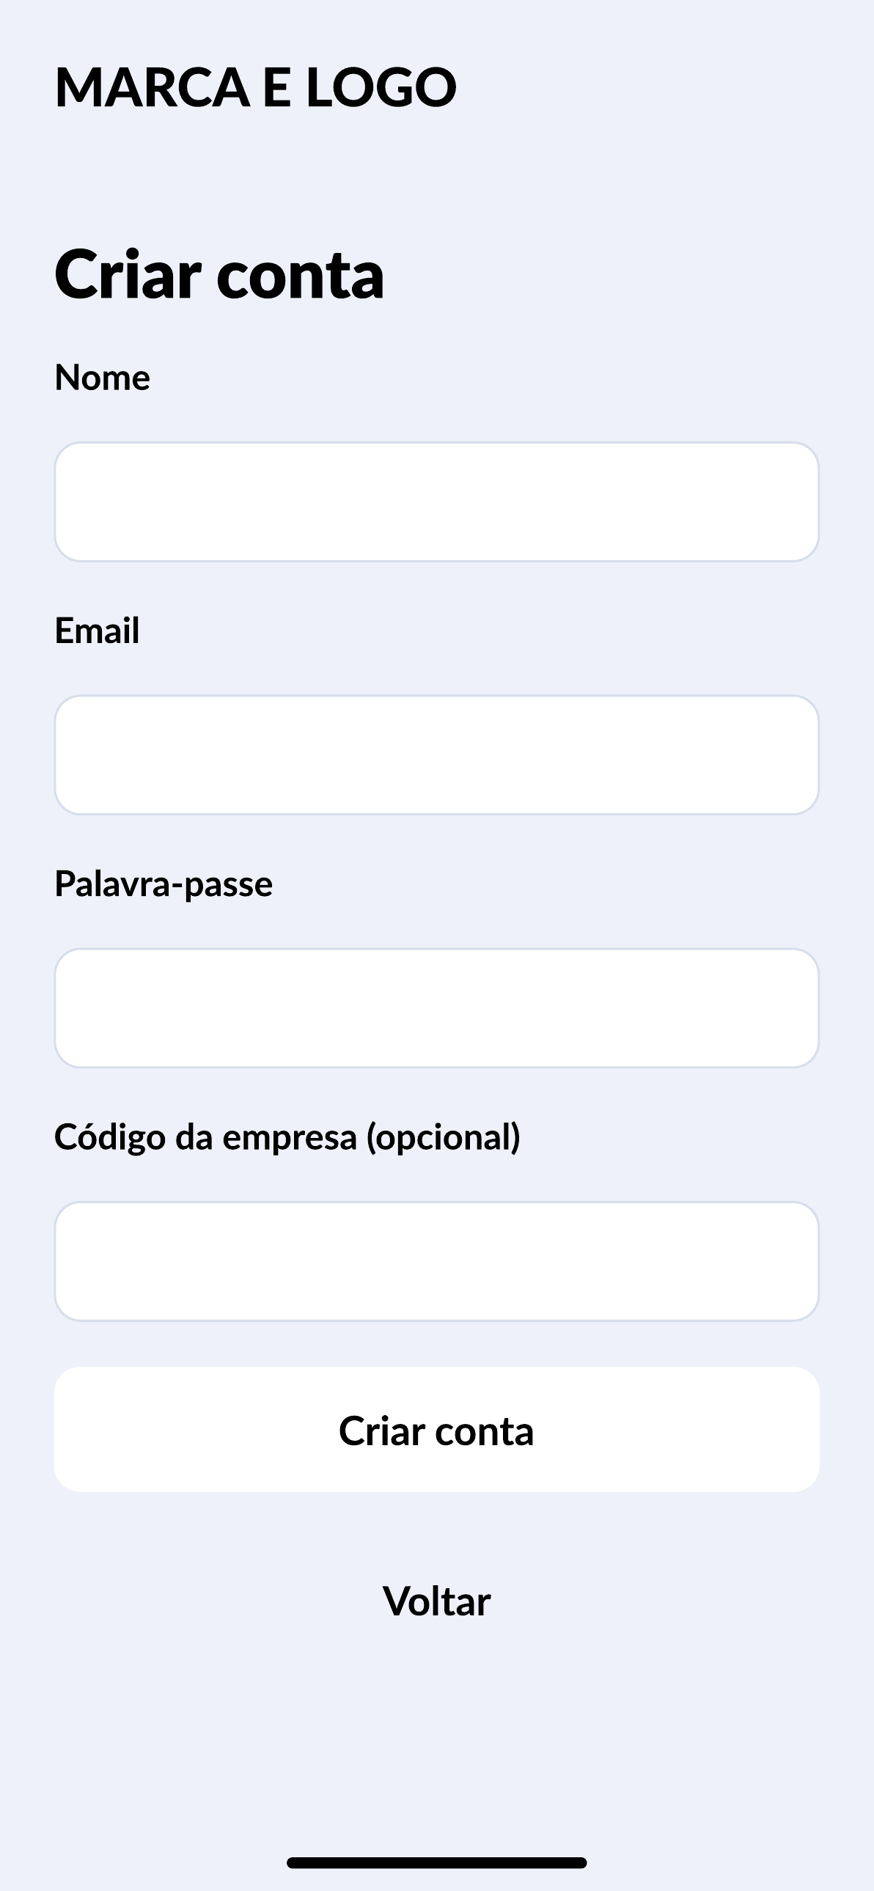
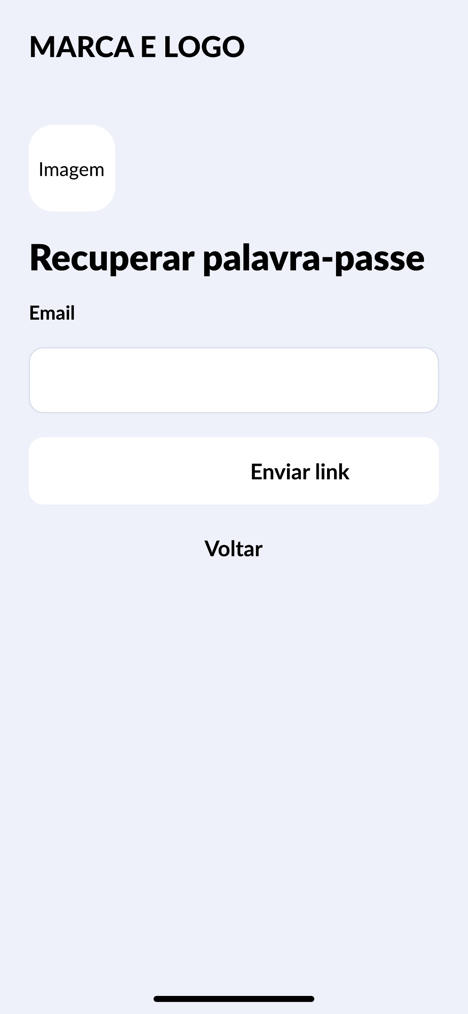
Wireframes: entrada na app
1
2
3
1
Login
Email e palavra-passe, com acesso a “Esqueci-me da palavra-passe” e a “Criar conta”.
2
Criar conta
Nome, email, palavra-passe e código da empresa (opcional).
3
Recuperar palavra-passe
Envia um link para o email e mostra o aviso “Link enviado”.
Link do protótipo: https://www.figma.com/proto/6wbQJynn2mlJGfsdeKLS4j/RapidSpot?node-id=0-1&t=JdR7FiKZ6P0XRHQ1-1
Notes:
Wireframes (cerca de 1 minuto). Mostrem os três primeiros ecrãs do protótipo: iniciar sessão, criar conta, com o código da empresa opcional, e recuperar a palavra-passe. Os restantes ecrãs estão no ficheiro dos wireframes.

Slide 8






Acessibilidade e responsividade
Contraste
Letra
Botões e toque
Títulos em azul escuro, com contraste de 12,1 sobre o fundo. Textos em cinza, com contraste de 4,8.
Fonte Lato, com alguns textos em negrito. 30 px nos títulos e 24 px e 16 px nos textos do corpo.
Botões principais entre 52 e 60 px, com espaçamento de 8 px a 24 px entre elementos.
Cor e sinais
Teclado e leitura
Ecrãs
Fundo cinza claro (#EEF1F9). Azul escuro (#102C5B) e amarelo nos botões. “Voltar” e palavra-passe a azul, campo cheio a vermelho.
A navegação por teclado não é testada no protótipo do Figma. Cada campo tem o nome visível.
390 px para o telemóvel (perfil do condutor) e 1440 px para o PC (perfil do administrador).
Notes:
Formatação (cerca de 1 minuto). Expliquem as escolhas do design: bom contraste, letra Lato, botões grandes e fáceis de tocar, poucas cores com um significado claro e dois tamanhos de ecrã: 390 px para o condutor no telemóvel e 1440 px para o administrador no computador.

Slide 9
Mapa de navegação: condutor
ENTRADA
PÁGINA INICIAL
PERFIS
DETALHES
AÇÃO
Criar conta
Início/
Estacionamento cheio
Perfil
Entrada expirada
Vaga já ocupada
Início de sessão
Início/Escolher parque
(Exibe o status)
QR code e senha
Escolher outra vaga
Pedir outra vaga
Recuperar
palavra-passe
Pedir código da empresa
Minha vaga
Confirmar vaga
Link enviado
Saída
Saída concluída
Página (ecrã)
Aviso (sobreposto)
Notes:
Mapa de navegação do condutor (cerca de 1 minuto). Da esquerda para a direita: entrada (criar conta, início de sessão e recuperar a palavra-passe), página inicial com o estado do parque, perfil, detalhes (QR code e senha, minha vaga e saída) e ações como escolher ou pedir outra vaga. Os quadrados amarelos são avisos que aparecem sobre o ecrã.

Slide 10
Mapa de navegação: administrador
ENTRADA
PAINEL
MENU
AÇÃO
O administrador
Gerir vagas
Vagas guardadas
Entra com email e palavra-passe ou recupera-a por link.
No painel gere as vagas, vê entradas e saídas, muda o código da empresa e edita o perfil.
Cada alteração mostra um aviso, como vagas, código ou perfil guardado.
Início de sessão
Painel do estacionamento
Entradas e saídas
Vaga ocupada
Recuperar
palavra-passe
Código da empresa
Código guardado
Link enviado
Editar perfil
Perfil guardado
Ecrã
Estado ou aviso
Notes:
Mapa de navegação do administrador (cerca de 1 minuto). Depois de entrar, chega ao painel do estacionamento e daí escolhe entre gerir vagas, ver entradas e saídas, mudar o código da empresa ou editar o perfil. Cada ação termina com um aviso de confirmação.

Slide 11
Cronograma de E3 a E6
Fase
Tarefa
Quem
Out
Nov
Dez
Jan
19
26
2
9
16
23
30
7
14
21
28
4
11
18
E3
Modelo ER e lógico
Ygor
SQL e dados de teste
Lucas
E4
Ecrãs do condutor
Ygor
Ecrãs do administrador do estacionamento
Lucas
Testes entre tamanhos: telemóvel e PC
Ygor
E5
API e ligação à base de dados
Lucas
QR, senha de 5 minutos e cancela simulada
Lucas
Ligar os ecrãs à API
Ygor
E6
Publicar o sistema
Lucas
Relatório e apresentação
Ygor
Tarefa do Ygor
Tarefa do Lucas
Entrega final (E6): 5 de janeiro de 2027. Restantes datas por definir.
Notes:
Cronograma (cerca de 1 minuto). Quatro etapas entre outubro e janeiro: E3 base de dados, E4 ecrãs, E5 API, QR code e cancela, E6 publicação, relatório e apresentação. Cada barra mostra as semanas de uma tarefa e a cor diz quem a faz. As datas das etapas ainda estão por definir, exceto a entrega final da E6, a 5 de janeiro de 2027.

Slide 12
Limites desta versão e próximo passo
Limites desta versão
Próximo passo
A cancela é simulada na app, não é equipamento real
Ainda não falámos com utilizadores reais e queremos ouvir as opiniões
O condutor confirma onde estacionou
Desenhar os ecrãs da app e montar o plano de trabalho. Depois, construir e testar.
Notes:
Limites e próximo passo (1 minuto). Sejam honestos: a cancela é simulada e ainda falta ouvir utilizadores reais. O próximo passo é desenhar os ecrãs e o plano de trabalho. Terminem com "Obrigado, perguntas?".

